Slide 1
نظریه زبانها و ماشینها
فصل 10
مدلهای دیگر ماشین تورینگ

Slide 2
ماشینهای چند شیاره
یک نوار چند شیاره نواری است که به شیارهای متععدی تقسیم شده باشد. یک مکان در یک نوار n شیاره شاما n عنصر از الفبای نوار است. دیاگرام زیر یک نوار دو شیاره با هد نوار در حالت پویش دو مکان معین را نشان می دهد.
شیار 2
شیار 1
qi

Slide 3
ماشینهای چند شیاره
قضیه:
یک زبان L توسط یک ماشین تورینگ دو شیاره پذیرفته می شود اگر و تنها اگر آن توسط یک ماشین تورینگ استاندارد پذیرفته شود.
اثبات:
نوار چند شیاره در واقع امکان جدیدی نیست، برای داشتن یک نوار k شیاره کافی است الفبای نوار (Γ) به جای آنکه یک مجموعه حاوی سمبلهای اتمیک باشد، حاوی kتایی های مرتب باشد. در واقع Γ با Γ^{K} جایگزین شده است. در واقع محتوای نوار وقتی شیار اول a شیار دوم b و شیار سوم c باشد، سه تایی مرتب (a,b,c) است.

Slide 4
ماشین تورینگ با نوار نیمه محدود
ماشین تورینگ با نوار نیمه محدود:
یک ماشین تورینگ با یک نوار نیمه محدود مشابه ماشین تورینگ استاندارد است با این تفاوت که نوار آن از هر یک طرف محدود است.
قضیه:
زبان L توسط یک ماشین تورینگ با نوار نیمه محدود پذیرفته می شود اگر و تنها اگر آن توسط یک ماشین تورینگ استاندارد پذیرفته می شود.
.........

Slide 5
ماشین تورینگ با نوار یک طرفه
اثبات:
برای معادل سازی ماشین تورینگ استاندارد با ماشین تورینگ نیمه محدود کافی است نوارها ماشین تورینگ استاندارد را از یک نقطه تا بزنیم. در این صورت نوار استاندارد تبدیل به یک نوار نیمه محدود و دوشیاره میشود.
Standard machine
Right part
.........
.........
.........
Left part
reference point

Slide 6
ماشین تورینگ با نوار یک طرفه - ادامه
هر حالت ماشین استاندارد تبدیل به دو حالت ماشین نیمه محدود میشود:
Standard machine
Semi-Infinite tape machine
حالت q₂ وقتی هد در نیمه راست قرار دارد.
Left part
Right part

Slide 7
ماشینهای چند نواره
یک ماشین kنواره شامل kنوار و kهد مجزا است.حالات و الفباهای یک ماشین چند نواره مشابه ماشین تورینگ استاندارد است. ماشین به طور همزمان نوارها را می خواند.این کار با اتصال هر یک از هدها به یک ثبّات کنترلی مجزا که حاوی حالت جاری است انجام می شود.
نوار 3
نوار 2
نوار 1
qi

Slide 8
ماشینهای چند نواره
یک گذر در یک ماشین چند نواره ممکن است:
حالت را تغییر دهد.
یک عنصر روی هر یک از نوارها بنویسد.
هر یک از هدها را به صورت مجزا جابجا کند.
قضیه:
یک زبان L توسط یک ماشین تورینگ چند نواره پذیرفته می شود اگر و تنها اگر آن توسط یک ماشین تورینگ استاندارد پذیرفته می شود.

Slide 9
ماشینهای چند نواره
مثال: ماشین تورینگ دونواره ای که دیاگرام حالت آن درزیرآمده است، زبان {uu | uє{a,b}*} را می پذیرد.
x/x R , B/x R
q0
B/B R , B/B R
q1
q2
x/x L , y/y L
q3
>
B/B L , B/B L
B/B R , y/y R
x/x L , y/y S
q4
x/x R , x/x R
y/y R , B/B R
q3

Slide 10

Turing Machine
Variants of Turing Machine
Multitape Turing Machine:
A normal TM is a 7-tuple
(Q, Σ, Γ, δ, q₀, q_{accept}, q_{reject}) where:
everything is the same as a TM except the transition function:
δ: Q x Γ^{k} → Q x Γ^{k} x {L, R}^{k}
δ(q_{i}, a₁,a₂,…,a_{k}) = (q_{j}, b₁,b₂,…,b_{k}, L, R,…, L) =
“in state q_{i}, reading a₁,a₂,…,a_{k} on k tapes, move to state q_{j}, write b₁,b₂,…,b_{k} on k tapes, move L, R on k tapes as specified.”

Slide 11
Turing Machine
k-tape TM
input tape
…
0
1
1
0
0
1
1
1
0
1
0
0
finite control
k read/write heads
q₀
…
0
1
1
0
0
1
…
0
1
1
0
0
1
1
1
0
1
0
0
“work tapes”
…
…
0

Slide 12
Turing Machine
Informal description of k-tape TM:
Input written on left-most squares of tape #1
Rest of squares are blank on all tapes
At each point, take a step determined by
current k symbols being read on k tapes
current state of finite control
A step consists of
writing k new symbols on k tapes
moving each of k read/write heads left or right
changing state

Slide 13
Turing Machine
Theorem: Every k-tape TM has an equivalent single-tape TM.
Proof: Simulate k-tape TM on a 1-tape TM.
. . .
a
b
a
b
add new symbol x for each old x
marks location of “virtual heads”
(input tape)
a
a
. . .
. . .
b
b
c
d
#
a
b
a
b
#
a
a
#
b
b
c
d
#
. . .

Slide 14
Turing Machine
Theorem:
The time taken by the one-tape TM to simulate n moves of the k-tape TM is O(n²).

Slide 15
ماشینهای تورینگ غیر قطعی
یک ماشین تورینگ غیر قطعی ممکن است یک تعداد متناهی از گذرها را برای یک وضعیت مشخص تعین کند. اجزا یک ماشین غیر قطعی ، به جز تابع گذر، عیناً مشابه اجزا ماشین تورینگ استاندارد است. گذرها در یک ماشین غیر قطعی یه وسیله یک تابع جزئی ازQ×Γ به مجموعه زیر مجموعه های Q×Γ×{L,R} تعریف می شود.

Slide 16
ماشینهای تورینگ غیر قطعی
مثال: ماشین غیر قطعی زیر رشته هایی را می پذیرد که در آن یک c قبل یا بعد از ab وجود داشته باشد.
a/a R
b/b R
c/c R
>
q0
B/B R
q1
c/c R
q2
a/a R
q3
b/b R
q4
c/c L
q5
b/b L
q6
a/a L
q7

Slide 17
Turing Machine
Nondeterministic Turing Machine (NTM):
A nondeterministic Turing Machine (NTM) differs from the deterministic variety by having a transition function δ such that for each state q and tape symbol X, δ(q, X) is a set of triples
{(q₁,Y₁,D₁), (q₂,Y₂,D₂), ……….. (q_{k},Y_{k},D_{k})}
Where k is any finite integer. The NTM can choose, at each step, any of the triples to be the next move. It cannot, however, pick a state from one, a tape symbol from another, a the direction from yet another.

Slide 18
Turing Machine
Theorem: Every NTM has an equivalent (deterministic) TM.
Proof: Simulate NTM with a deterministic TM
C_{start}
computations of M are a tree
nodes are configurations
fanout is b = maximum number of choices in transition function
leaves are accept/reject configurations.
rej
acc

Slide 19
Turing Machine
Simulating NTM M with a deterministic TM:
Breadth-first search of tree
if M accepts: we will encounter accepting leaf and accept
if M rejects: we will encounter all rejecting leaves, finish traversal of tree, and reject
if M does not halt on some branch: we will not halt as that branch is infinite…

Slide 20
Turing Machine
Simulating NTM M with a deterministic TM:
use a 3 tape TM:
tape 1: input tape (read-only)
tape 2: simulation tape (copy of M’s tape at point corresponding to some node in the tree)
tape 3: which node of the tree we are exploring (string in {1,2,…b}*)
Initially, tape 1 has input, others blank

Slide 21
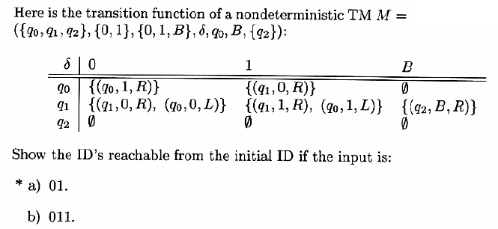
Turing Machine

Slide 22
Turing Machine
Turing Machine and Computer
A computer can simulate Turing Machine.
A Turing Machine can simulate a computer.

Slide 23
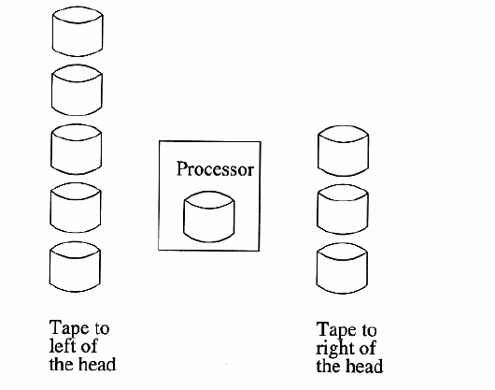
Turing Machine
Simulating a Turing Machine by Computer

Slide 24
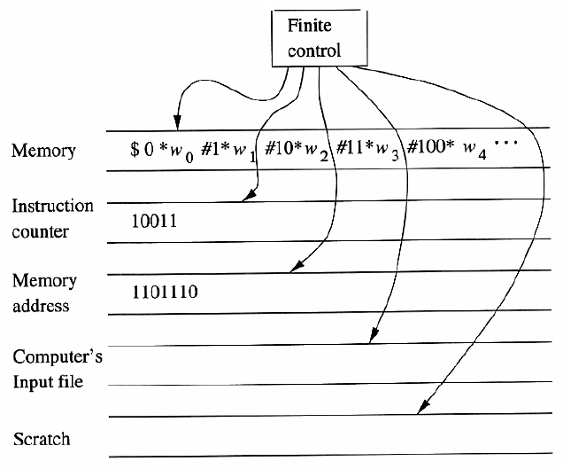
Turing Machine
Simulating a Computer by Turing Machine
Both addresses and contents are written in binary. The marker symbol * and # are used to find the ends of addresses and contents. Another marker,$, indicates the beginning of the sequence of addresses and contents

Slide 25
Turing Machine
Universal Turing Machine
A universal Turing machine is a Turing machine T_{u} that works as follows. It is assumed to receive an input string of the form e(T )e(z), where T is an arbitrary TM, z is a string over the input alphabet of T , and e is an encoding function whose values are strings in {0, 1}∗. The computation performed by T_{u} on this input string satisfies these two properties:
1. T_{u} accepts the string e(T )e(z) if and only if T accepts z.
2. If T accepts z and produces output y, then T_{u} produces output e(y).

Slide 26
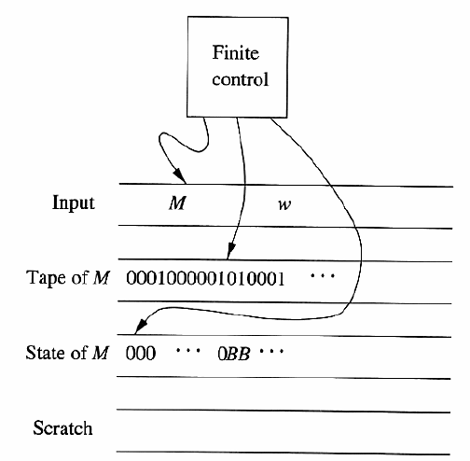
Turing Machine
Universal Turing Machine

Slide 27
روال شمارش

Slide 28
اتوماتای کراندار خطی

